Slide 1













SEMANTICSEARCH LOCAL
Búsqueda semántica en documentos propios
Segundo corte de Desarrollo Web
Jessica Jineth Ruiz Rincón
UNISANGIL, sede Chiquinquirá

Slide 2


PROBLEMA Y SOLUCIÓN
Encontrar información exige más que recordar una palabra exacta.
Documento: “El automóvil presenta fallas en el motor”.
Consulta: “Problemas del vehículo”.
El sistema recupera fragmentos relacionados por significado.
Dirigido a estudiantes, docentes y usuarios de documentos propios.

Slide 3
DEMOSTRACIÓN EN VIVO
https://buscador-sem-ntico-sobre-textos-propios.onrender.com/
1. Cargar un documento y completar el procesamiento
2. Escribir una consulta y revisar los fragmentos
3. Ajustar la cantidad de resultados y el umbral
4. Cambiar el tema y comprobar su persistencia
La similitud indica cercanía semántica, no un porcentaje de certeza.

Slide 4
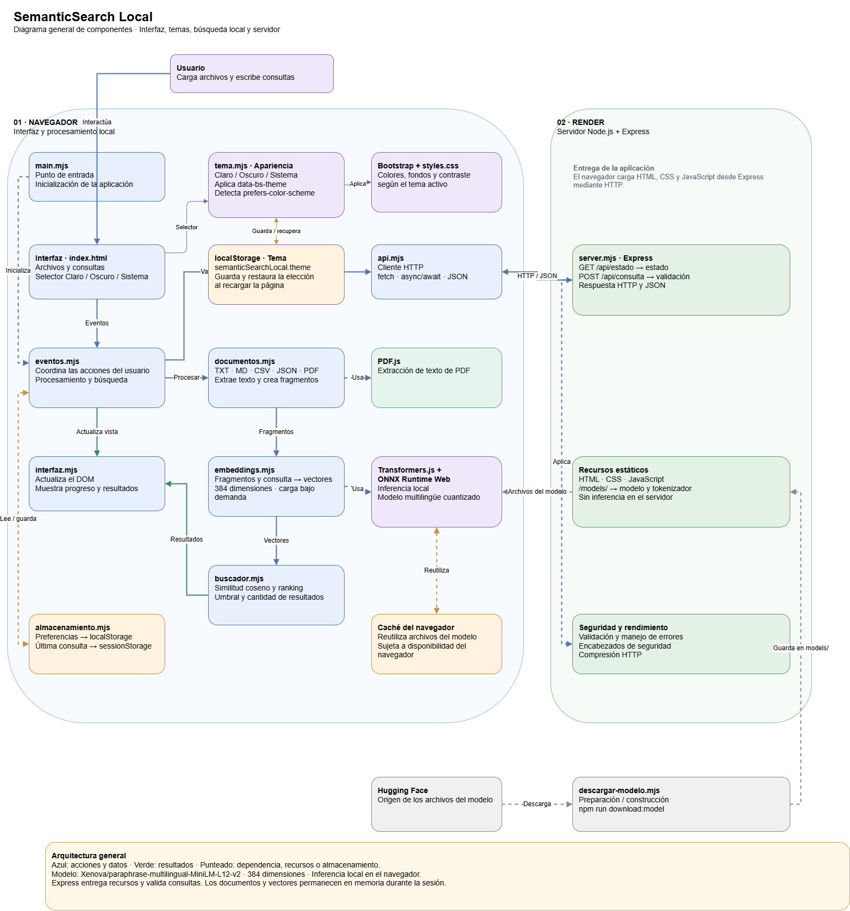

Slide 5
DECISIÓN 1: COMUNICACIÓN CON EXPRESS
El clic activa un evento de JavaScript.
api.mjs envía la consulta con fetch y espera la respuesta.
Express valida la solicitud y responde con JSON.
GET /api/estado
POST /api/consulta
¿Por qué?
Separar la interfaz, la comunicación HTTP y las validaciones.
interfaz.mjs actualiza el DOM sin recargar toda la página.

Slide 6
DECISIÓN 2: EMBEDDINGS LOCALES
Transformers.js y ONNX Runtime Web
Xenova/paraphrase-multilingual-MiniLM-L12-v2
El documento se divide en fragmentos.
El modelo representa cada fragmento y consulta con 384 valores.
El buscador compara los vectores mediante similitud coseno.
El umbral y Top-K determinan qué resultados mostrar.
Carga bajo demanda y reutilización del modelo en el navegador.

Slide 7
DECISIÓN 3: EXPERIENCIA Y PERSISTENCIA
APARIENCIA Y ALMACENAMIENTO
SEGURIDAD Y PUBLICACIÓN
Bootstrap y CSS adaptable
Claro, oscuro o sistema con tema.mjs
data-bs-theme y matchMedia
localStorage conserva tema y opciones
sessionStorage conserva la consulta
createElement y textContent en el DOM
Validación de consultas en Express
Git y GitHub para el historial
Render publica la aplicación
npm start inicia el servidor
Los documentos y sus vectores permanecen en memoria durante la sesión.

Slide 8
RESULTADOS Y PREGUNTAS
Búsqueda semántica funcional con procesamiento local.
Arquitectura modular y servidor publicado en Render.
Interfaz adaptable con preferencias persistentes.
Límites: primera carga del modelo, consumo de memoria
y PDF escaneados que necesitan OCR.
Preguntas

